Slide 1
Гуашь, три основных цвета: рисуем дворец холодного ветра и дворец золотой осени. (2 класс)
VIII методический конкурс компьютерных образовательных продуктов педагогов «Мозаика презентаций»
Лескина Светлана Сергеевна
учитель начальных классов
МАОУ СОШ №44
г.Реж,2024 г.

Slide 2
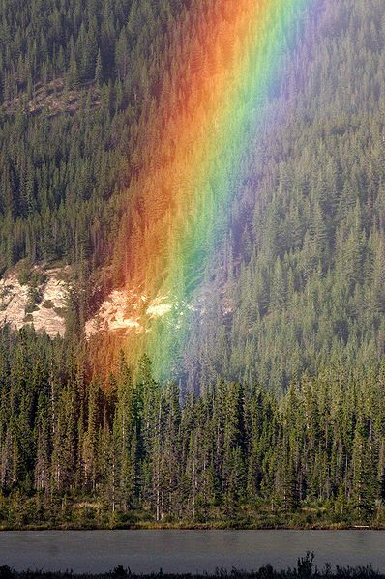
Радуга
Последовательность цветов спектра легко запомнить, следуя поговорке:
Каждый
Охотник
Желает
Знать
Где
Сидит
Фазан

Slide 3
Основные цвета
Основными цветами называются цвета, которые нельзя получить путём смешивания других.

Slide 4
Составные цвета
Составные цвета – цвета, получаемые путём
смешивания основных цветов.
?
?
?
Зелёный
Оранжевый
Фиолетовый

Slide 5
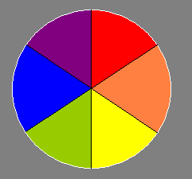
Основные и составные цвета
Для удобства все цвета размещают по кругу, исключая голубой (смесь синего с белым).
Основной цвет
Основной цвет
Основной цвет

Slide 6
Основные и составные цвета
Для удобства все цвета размещают по кругу, исключая голубой (смесь синего с белым).
Составной
цвет
Составной
цвет
Составной
цвет

Slide 7
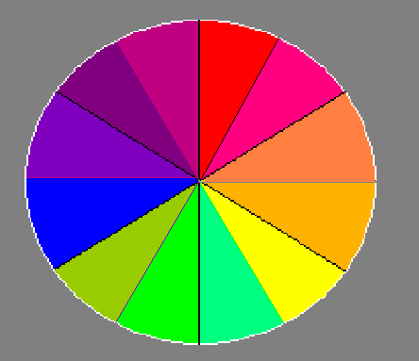
Цветовой круг
Цветовой круг можно расширить, добавляя в него цвета, полученные смешением основных и составных цветов

Slide 8
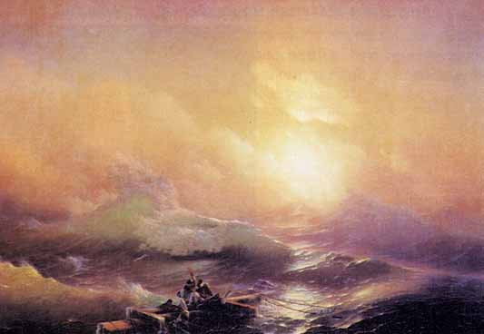
Живопись – это такой вид изобразительного искусства, в котором цвет играет главную роль

Slide 9
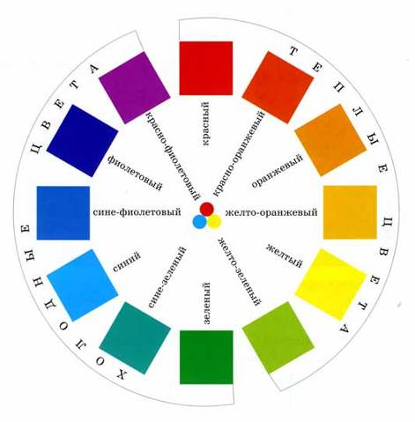
Порядок расположения цветов в цветовом круге

Slide 10
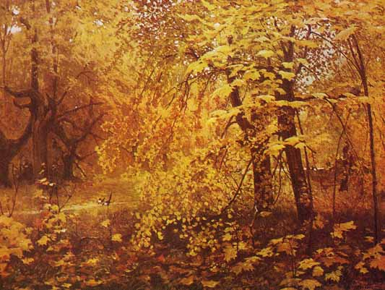
И. Остроухов. Золотая осень

Slide 11
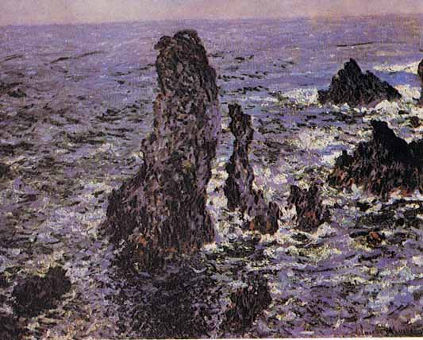
К. Моне. Скалы в Бель-Иль.

Slide 12
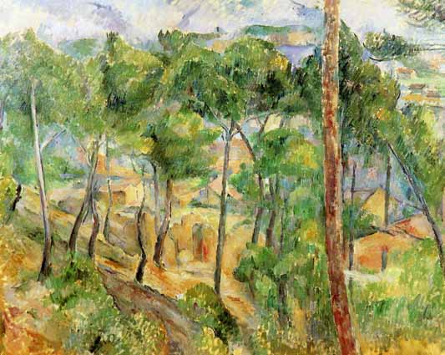
П. Сезан. Пейзаж Л Эстака

Slide 13
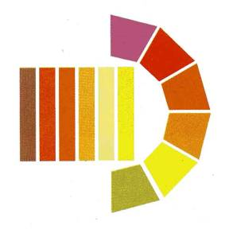
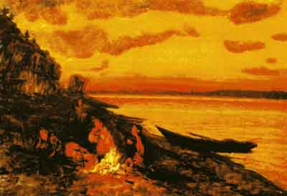
Теплые цвета

Slide 14
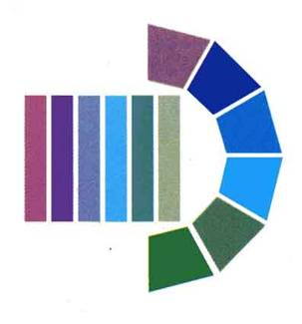
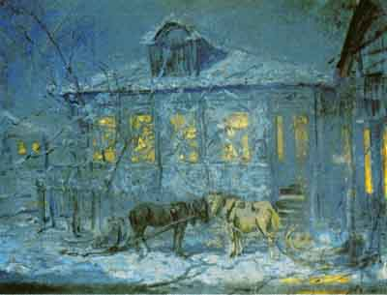
Холодные цвета

Slide 15
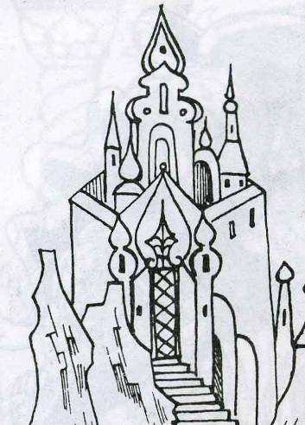
Практическая работа
Составить гармонию
теплых пятен «Дворец золотой осени»
Составить гармонию
холодных пятен «В царстве холодного ветра »

